Slide 1
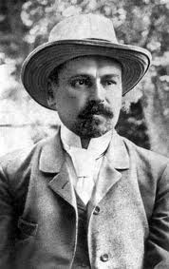
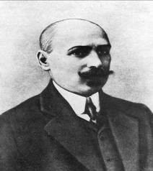
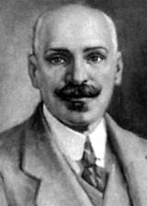
український письменник, громадський діяч, голова Просвіти в Чернігові, один з організаторів Братства тарасівців.

Slide 2
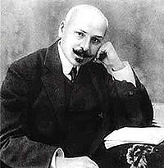
При народженні: | Коцюбинський Михайло Михайлович
Дата народження: | 17 вересня 1864
Місце народження: | Вінниця
Дата смерті: | 25 квітня 1913 (48 років)
Місце смерті: | Чернігів
Національність: | українець
Мова творів: | українська
Рід діяльності: | прозаїк, драматург
Роки активності: | 1890—1913
Напрямок: | проза
Жанр: | повість, оповідання

Slide 3
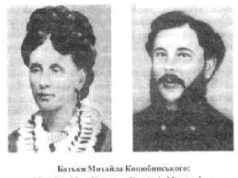
Батьки
Гликерія Максимівна Абаз
Михайло Матвійович
Мати відзначалась лагідною вдачею і сердечністю, любила літературу, мистецтво й природу.
Батько був чоловіком добрим, чесним, непримиренним до неправди і кривд, чинних начальством, тому й доводилось йому часто міняти місце роботи.

Slide 4
Навчання
Навчаючись у Барській початковій школі (1875-1876 рр.) та Шаргородському духовному училищі (1876-1880) М.Коцюбинський виділявся серед своїх однокласників умінням писати цікаві, оригінальні твори.
По закінченні духовного училища через нестатки не зміг далі вчитися.(Після смерті батька в 1886 році на нього лягли родинні турботи).
Самоосвіта

Slide 5
Праця
З 16 років був у складі Одеської філоксерної комісії, яка боролася зі шкідником винограду — філоксерою. Працює в Бесарабії і Криму.
Робота в селах Бессарабії дала йому матеріал для написання циклу молдавських оповідань: «Для загального добра», «Пе-Коптьор», «Дорогою ціною».

Slide 6
В кінці листопада 1897 року М.Коцюбинський переїхав до Житомира і протягом кількох місяців працював у редакції газети “Волинь”.
Навесні 1898 року М. Коцюбинський повернувся до Чернігова. Тринадцять років працював він тут в губернському земстві діловодом, якийсь час завідував столом народної освіти, був редактором “Земського сборника”.

Slide 7
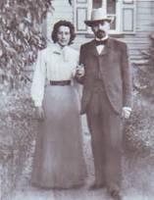
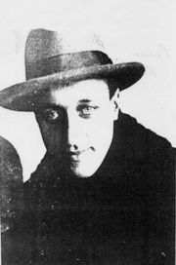
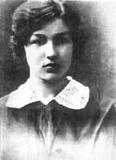
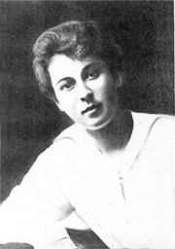
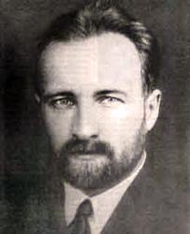
Родина Коцюбинського
Віра Устимівна Дейша – дружина, вірний друг та помічник.
Діти:Юрій,Оксана,Ірина,Роман.

Slide 8
Розповідає про видатного чарівника українського слова Леонід Смілянський у повісті «Михайло Коцюбинський» .Визначний письменник постає перед читачем в усій своїй духовній і творчій величі. Автору вдалося підкреслити незвичайний талант М. Коцюбинського, його людяність, інтелігентність, народність, безмежну закоханість у свій рідний край. У цій повісті, як у будь-якому художньому творі, є місце домислу. З надією відпочити, покращити здоров'я М. Коцюбинський залишає Чернігів і оселяється у порожньому сільському будинку доброго знайомого, далеко від гамірних шляхів та трактів. Його оточує рідна багатобарвна природа, яку він так любив і так уміло відтворював майстерним письменницьким словом. Та спокій і відпочинок невдовзі були порушені приїздом Бориса Дмитровича Грінченка, фольклориста, етнографа, літератора. Було в житті таке, на чому схрещували мечі «ці знаменитості». Їхнім суперечкам було принаймні п'ятнадцять років. Не обійшлося без дискусії й цього разу. А в результаті — знову дало про себе знати хворе серце. Постійно відчував втому.

Slide 9
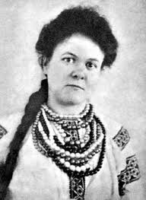
Постійні матеріальні нестатки, конфлікти з владою. До того ж — постійна зажура долею коханої жінки, Олександри Іванівни Аплаксіної (1880–1973), молодшої за нього на 16 років (понад 300 листів Коцюбинського до Аплаксіної видано 1938 р. Інститутом української літератури АН УРСР; видання рясніло купюрами морального й політичного характеру. Так, викреслено всі згадки про людей, що на той час вважалися в СРСР «ворогами народу»). Щоденні зустрічі як радували, так і пригнічували. Вихід був один — розлука, адже ж у нього сім'я, діти. У 1907 р. з анонімного листа дружина дізналася про стосунки чоловіка з Аплаксіною та примусила його дати слово не кидати родину.

Slide 10
Останні роки
1911 р. «Товариство прихильників української науки і штуки» призначило М. Коцюбинському довічну стипендію в розмірі 2000 крб. на рік, щоб він міг звільнитись зі служби. Проте письменник почував себе дедалі гірше. Його мучили астма і туберкульоз.
Час відлічував останні дні полум'яного життя. У лікарні Коцюбинський дізнається про смерть найкращого друга, композитора М. В. Лисенка (про їхню дружбу докладно розповідає Н. Шурова у книжці «Я весь був, як пісня»). Звістка про те, що десь у селі від голоду й хвороби, замучений глитаями, загинув талант, співець горя і селянських гірких сліз Архип Тесленко, мучиться хворобою Іван Франко, а у південних краях гине, не в силі перемогти недугу, трагічне серце мужньої Лесі Українки глибоко його вразила.
Під час навчання в Чернігівській духовній семінарії "суботи" у М.М.Коцюбинського часто відвідував молодий Павло Тичина. Михайло Коцюбинський порадив Михайлові Грушевському у журналі "Літературно-науковий вісник" вмістити вірші Павла Тичини (1912р.).

Slide 11
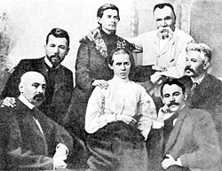
На відкритті пам'ятника Іванові Котляревському в Полтаві, 1903 рік. Зліва направо: Михайло Коцюбинський, Василь Стефаник, Олена Пчілка, Леся Українка, Михайло Старицький, Гнат Хоткевич, Володимир Самійленко.

Slide 12
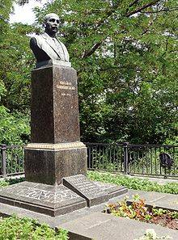
Навесні 1913 Михайла Михайловича Коцюбинського не стало. Поховали письменника на Болдиній горі у Чернігові, улюбленому місці його щоденних прогулянок.
Могила М. М. Коцюбинського. Місто Чернігів, Україна.

Slide 13
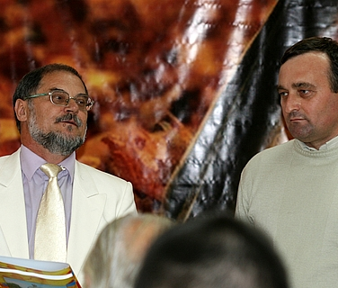
Сучасність
Правнук Ігор Коцюбинський

Slide 14
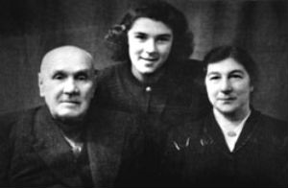
1948 рік: Михайлина Коцюбинська з батьками - Хомою Михайловичем і Катериною Яківною. Фото з домашнього архiву
7 січня 2011 р. на 80 році життя померла Михайлина Хомівна Коцюбинська (племінниця відомого митця), одна із моральних авторитетів та інтелектуальних символів шістдесятництва.

Slide 15
Живе в серцях твоє безсмертне слово
і до народу рідного любов,
немов зорі сіяння пурпурове,
хоч ти від нас давно уже пішов.
Та з нами будеш вічно жити, жити, як сяйво сонця, як вечірній спів,
ти так любив землі своєї квіти,
і так, як квіти, ти людей любив.
Це рядки з поезії
В. Сосюри «Пам'яті Коцюбинського». Талант М.Коцюбинського справді розквітнув цвітом незвичайної краси, яку помітили не лише в Україні та Росії, а й в Європі.

